Slide 1
Run away
By Bombowa Drużyna

Slide 2
O co chodzi w Run away?
Jest to gra w, której uciekamy z miast do cudownego miejsca, którym jest miasteczko festiwalowe w małej wsi pod Brazylią. W trakcie podróży odwiedzimy takie miejsca jak Egipt , Tokyo

Slide 3
W trakcie podróży można podziwiać widoki które będą jeszcze piękniejsze ponieważ nasza gra posiada funkcję RTX
Co sprawia że całe otocznie wygląda jak prawdziwe

Slide 4
Jadąc przez małe miasteczko można natknąć się na różne przeszkody na przykład kartony, drewniane palety jednak twojemu pojazdowi to nie straszne ,ponieważ kartony, palety itp. Itd. Posiadają własną fizykę.

Slide 5
W naszej grze znajduje się sztuczna inteligencja, która na pewnym poziomie będzie nas goniła naszym celem jest jej uciec.

Slide 6
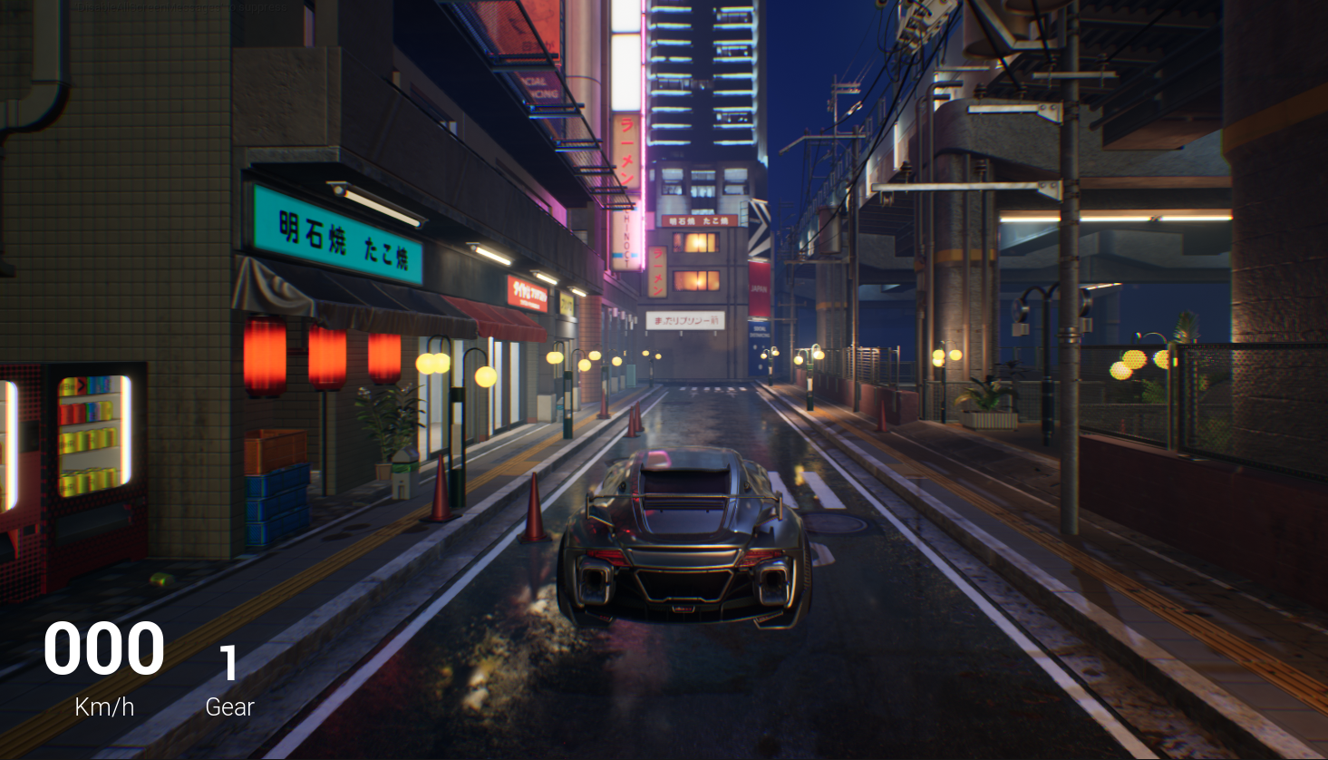
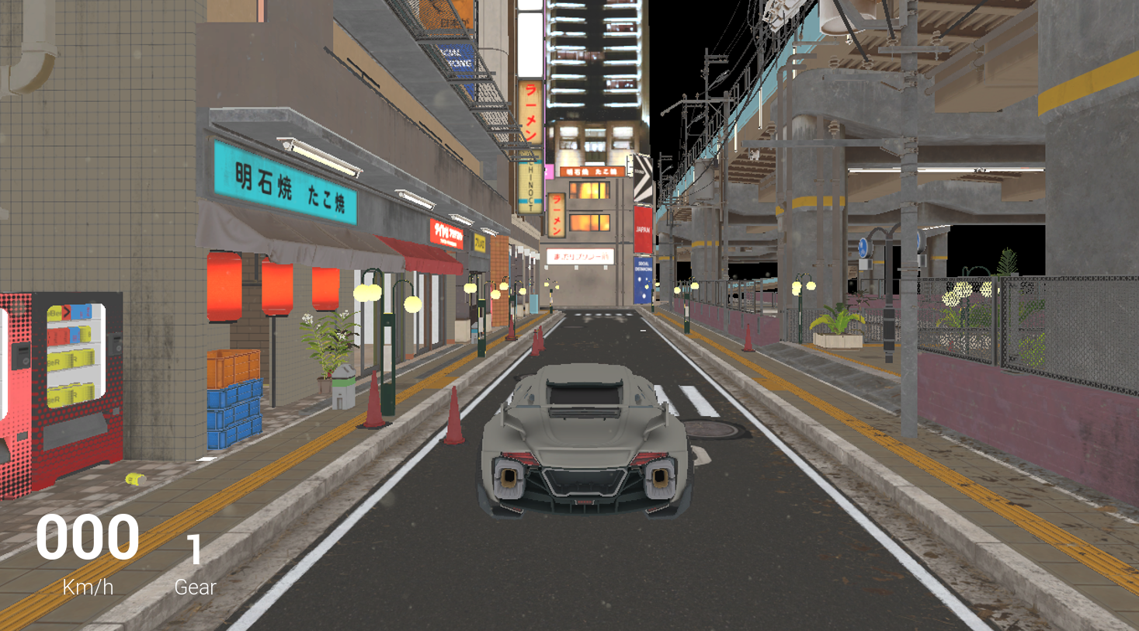
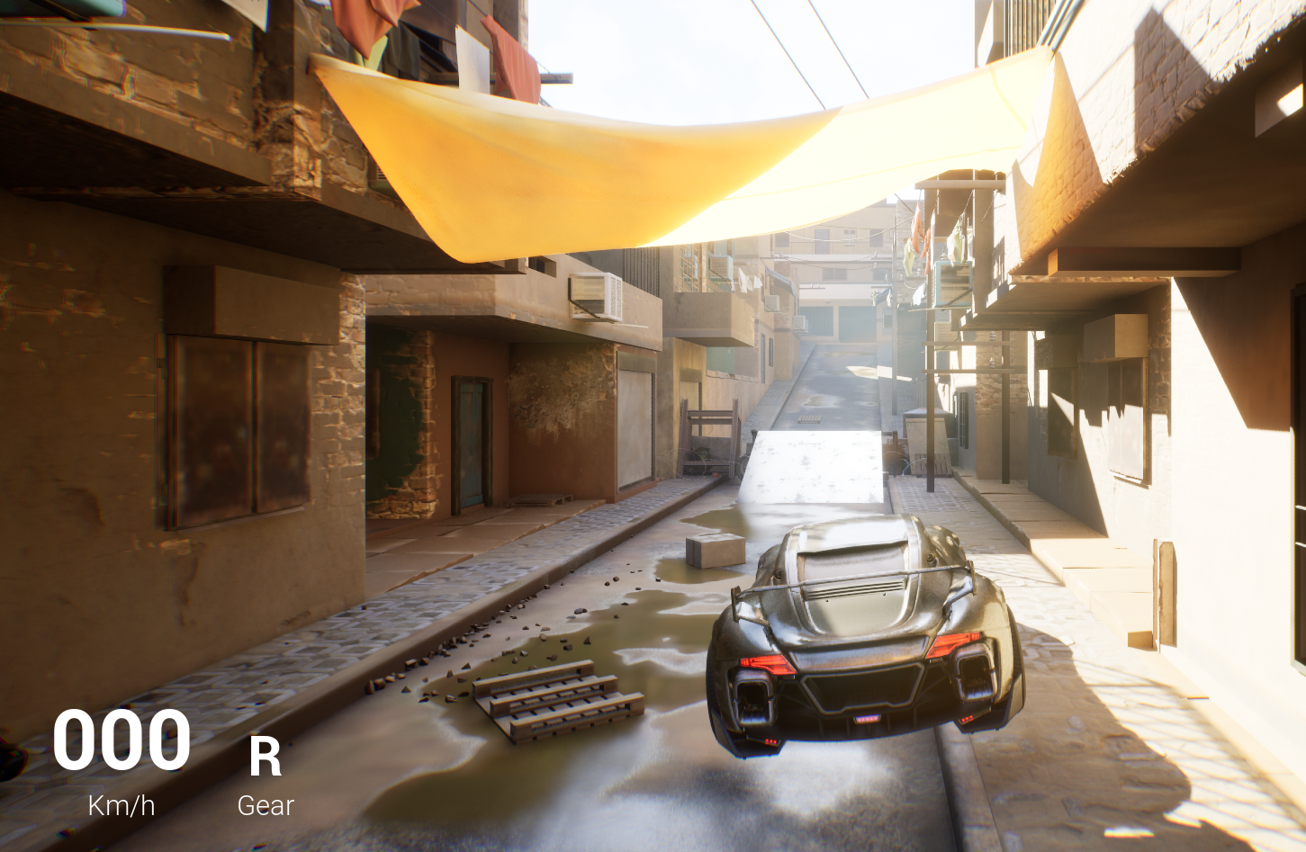
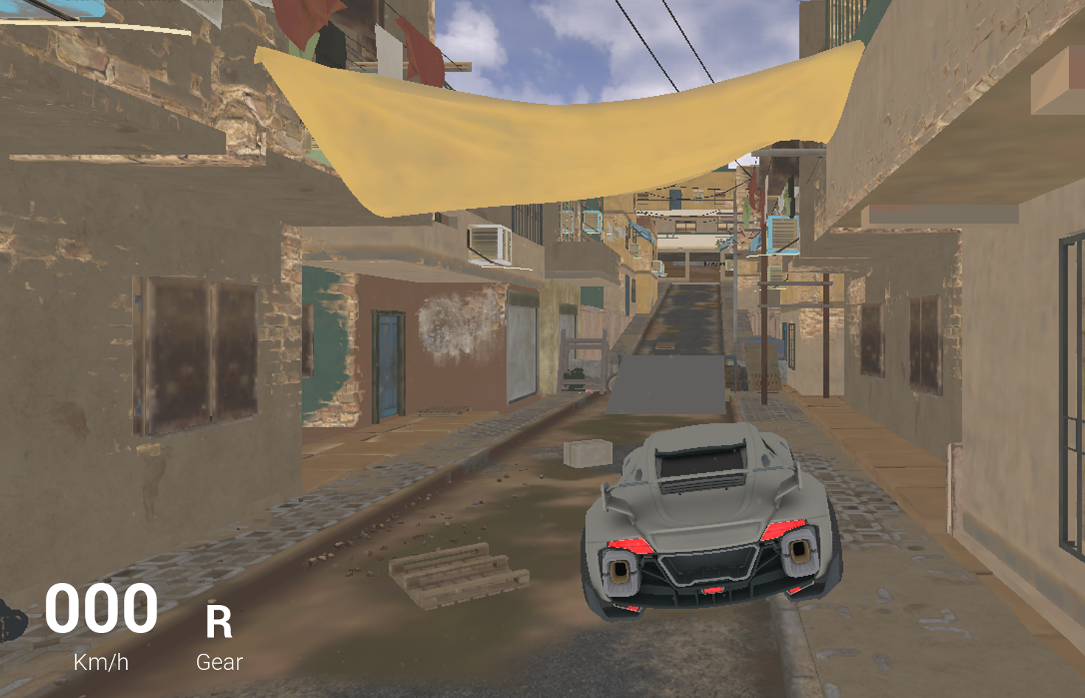
Ray Tracing
Ray Tracing ON
Ray Tracing OFF

